Slide 1
课程项目-留言板
制作人：罗江

Slide 2
项目思路
留言板
可以即时记录所发留言信息、用户名和时间。完成页面的设计后，通过代码实现功能，后期修改，完成项目。

Slide 3
项目思路
输入模块
输出模块
功能模块
用户需要输入要留言的内容和用户名，如果用户名为空，将会提示“用户名不能为空”，如果消息内容为空，将会提示“消息内容不能为空”，点击发送按钮后即发送留言。
在留言板窗口输出用户名，消息内容和所发时间。

Slide 4
判断输入框是否为空
$(function(){
$("#sub").bind("click",function(){
if($("#name").val()!="" && $("#text").val()!=""){
sendMessage();
}else{
if($("#name").val()==""){
alert("用户名不能为空!");
}else{
alert("消息内容不能为空!");
}
}
})
时间获取、调整
function getTime(){
var date=new Date();
var year=date.getFullYear();
var mon=date.getMonth()+1;
var day=date.getDate();
var hours=date.getHours();
var minu=date.getMinutes();
var sec=date.getSeconds();
var H=dealTime(hours);
var M=dealTime(minu);
var S=dealTime(sec);
var time=year+"-"+mon+"-"+day+" "+H+":"+M+":"+S;
return time;
}
function dealTime(n){
if(n<10){
n="0"+n;
}
return n;
}
})
项目思路
功能模块
代码展示
留言板输出
function sendMessage(){
$('#word').append('<div>'+"<h6>"+$("#name").val().trim()+"留言到: "+"</h6>"+"<p class='textval'>"+$("#text").val().trim()+"</p>"+"<p class='timeval'>"+getTime()+"</p>"+'</div>');
$("#text").val("");
}

Slide 5
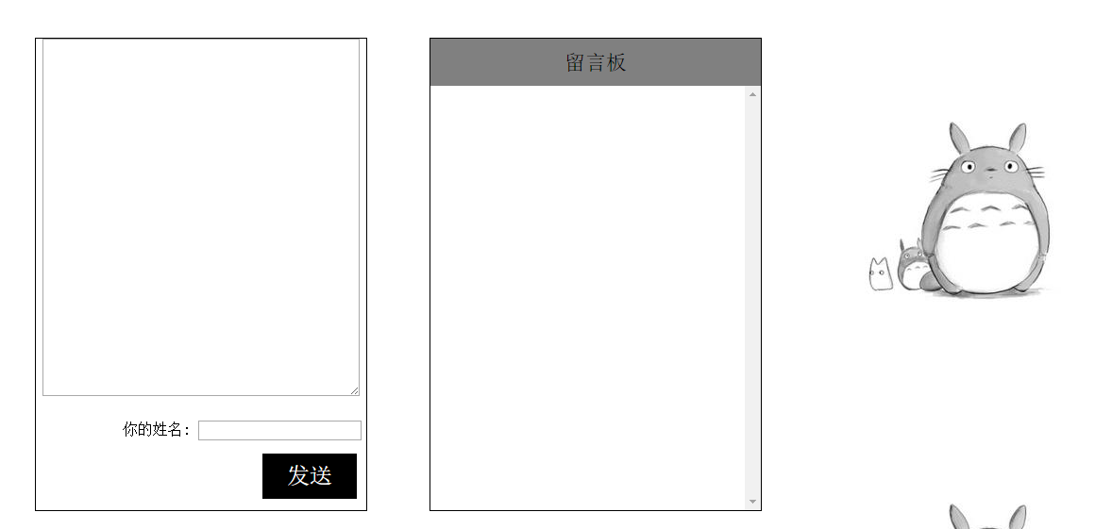
项目思路
小试牛刀
代码展示
项目展示

